Slide 1

成長電影院
第六節
Miss K Miss M

Slide 2
小組規則
準時出席
尊重他人
安靜坐好
用心觀看
專心聆聽
積極參與
帶手冊及完成小任務

Slide 3

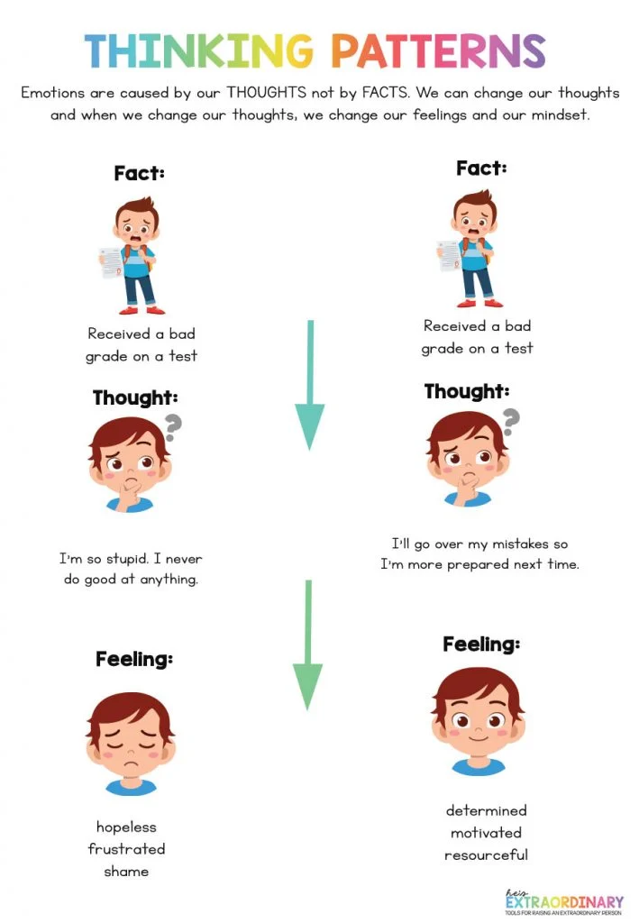
分享時間：上一節小任務
請換轉並改寫左邊的思考模式和感受
在課堂上答錯問題
在課堂上答錯問題
在課堂上答錯問題
同學肯定在取笑我，覺得我很愚蠢
？
傷心
失望
慚愧
？
Notes:
HW: 請換轉並改寫左邊的思考模式和感受

Slide 4

Social Support

Slide 5

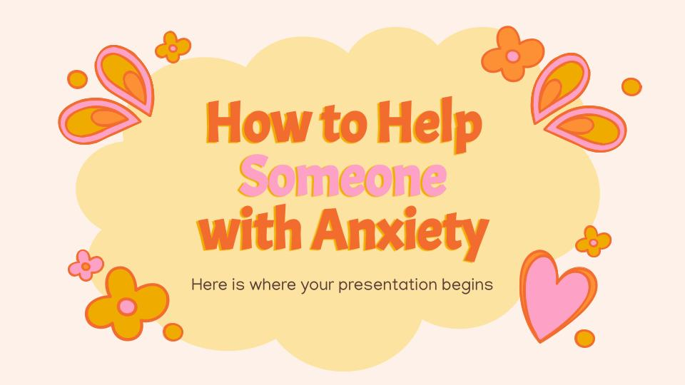
MOVIE TIME
魔髮精靈
Trolls (2016)
Notes:
Watch part 1 Mulan (00:00-44:37) - just after they finish taking a bath by the lake

Slide 6
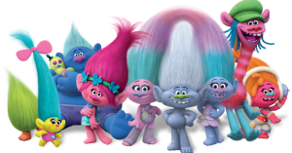
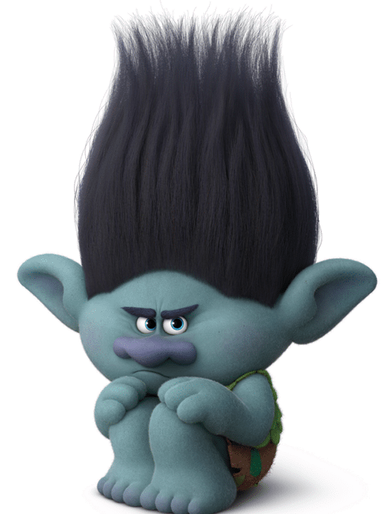
Social support 社交支援
Notes:
目的：讓同學明白什麼是社交支援

Slide 7
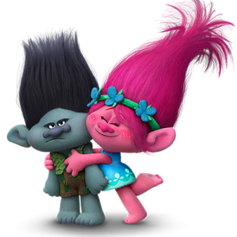
Character Analysis 角色分析
Notes:
目的：透過這兩個角色分析，希望同學留意這兩個角色在電影裡的個人成長部分，明白不同人有不同的性格特質、長處、短處、處事方法等等。
Character analysis
The character analysis activity involves groups of three to four members discussing a character in a book or a movie. The group facilitator will provide the group with a book or a movie to watch and identify the character to discuss in smaller groups.
Group members will need to discuss the character’s traits, strengths, difficulties, and how the character changes over time. Each small group prepares a brief presentation that outlines how the character has demonstrated good and poor social skills and has (or hasn’t) improved.

Slide 9
10分鐘
休息時間
Notes:
10 minute break

Slide 10
不同的表示支持方法
關心問候
短信
Hug time
High 5
輕拍肩膀
陪伴
Notes:
目的：和同學一齊 brainstorm 不同的表示支持方法，並啟發她們在日常生活中多點 show support to self and others

Slide 11
「畫畫小任務」：
當你生氣時，你會希望朋友怎樣安慰你呢？
Notes:
HWK: 當你生氣時，你會希望朋友怎樣安慰你呢？

Slide 12
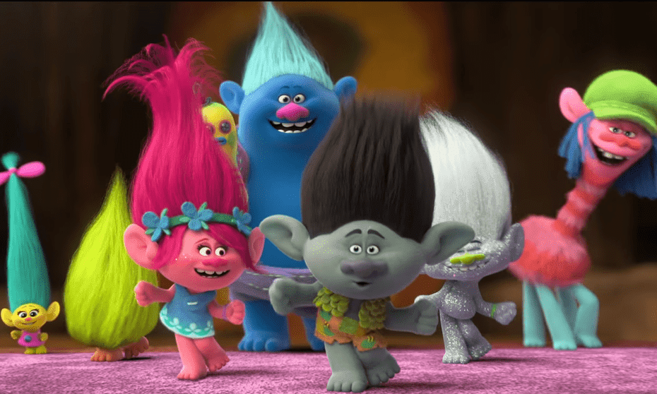
Happiness is inside of all of us. Sometimes you just need someone to help you find it.
快樂一直都存在我們心中，我們有時只是需要有人幫助我們找到它。

Slide 13
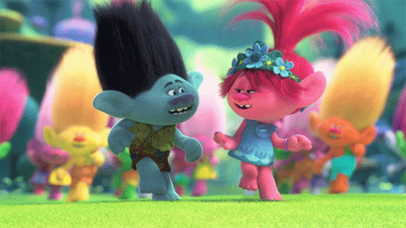
下一節：X月X日
xx:xx - xx:xx
記得完成小任務呀！

